Slide 1
МКДОУ «Шевелевский детский сад» «Сказка о том, как береза стала символом России»
Подготовили: Киселева М.П.,
Покачайло В.В.

Slide 2
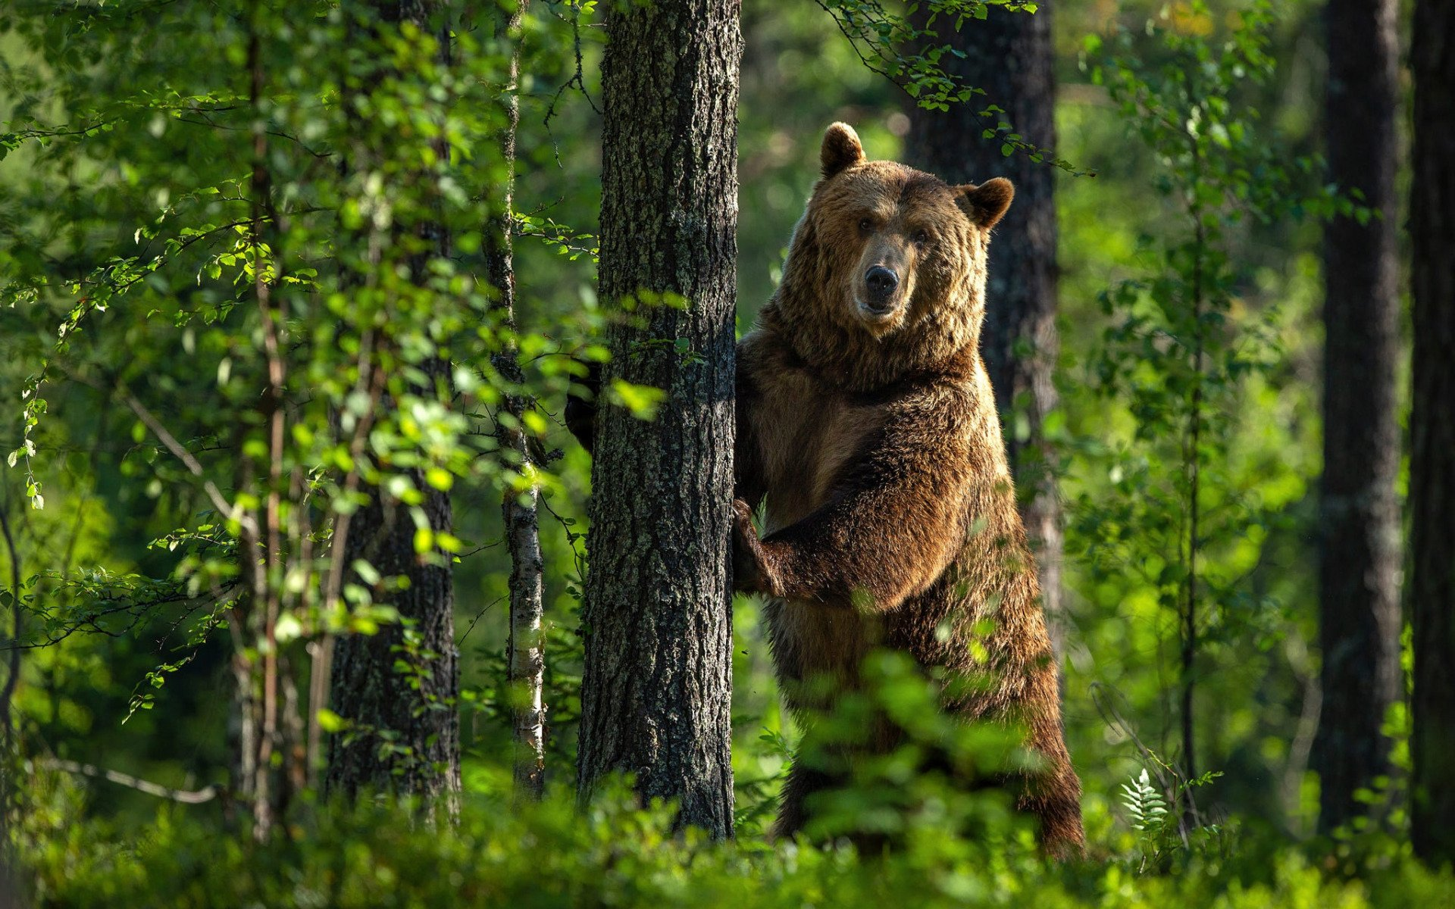
Однажды медведь, могучий хозяин леса, собрал все деревья в округе. На этом совете надо было решить, какое дерево должно стать символом России. Каждому дереву представилась возможность рассказать о своих достоинствах и заслугах.

Slide 3
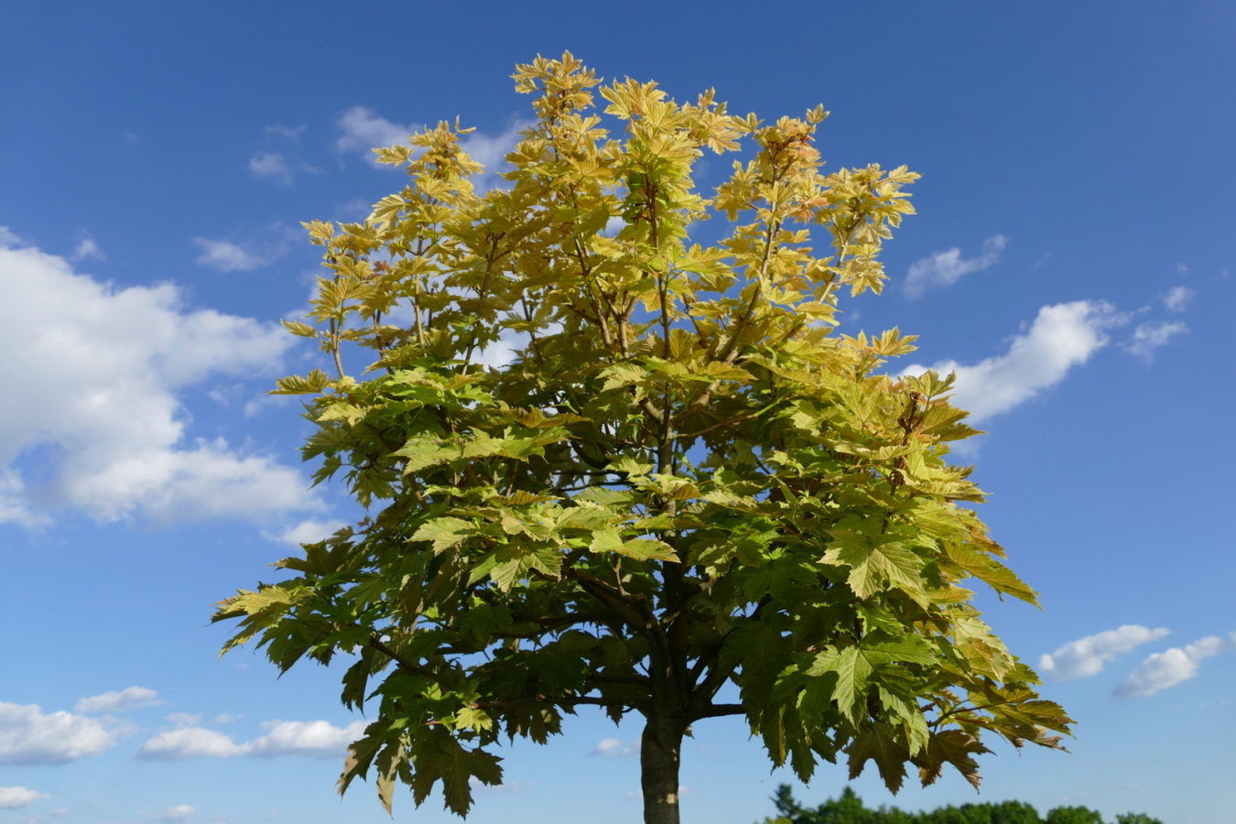
Первым выступил клен. Он поднял свои листья и сказал: - Мои листья похожи на могучие ладони русских богатырей, испокон веков защищавшие русскую землю от врагов. Поэтому я достоин стать символом России среди деревьев.

Slide 4
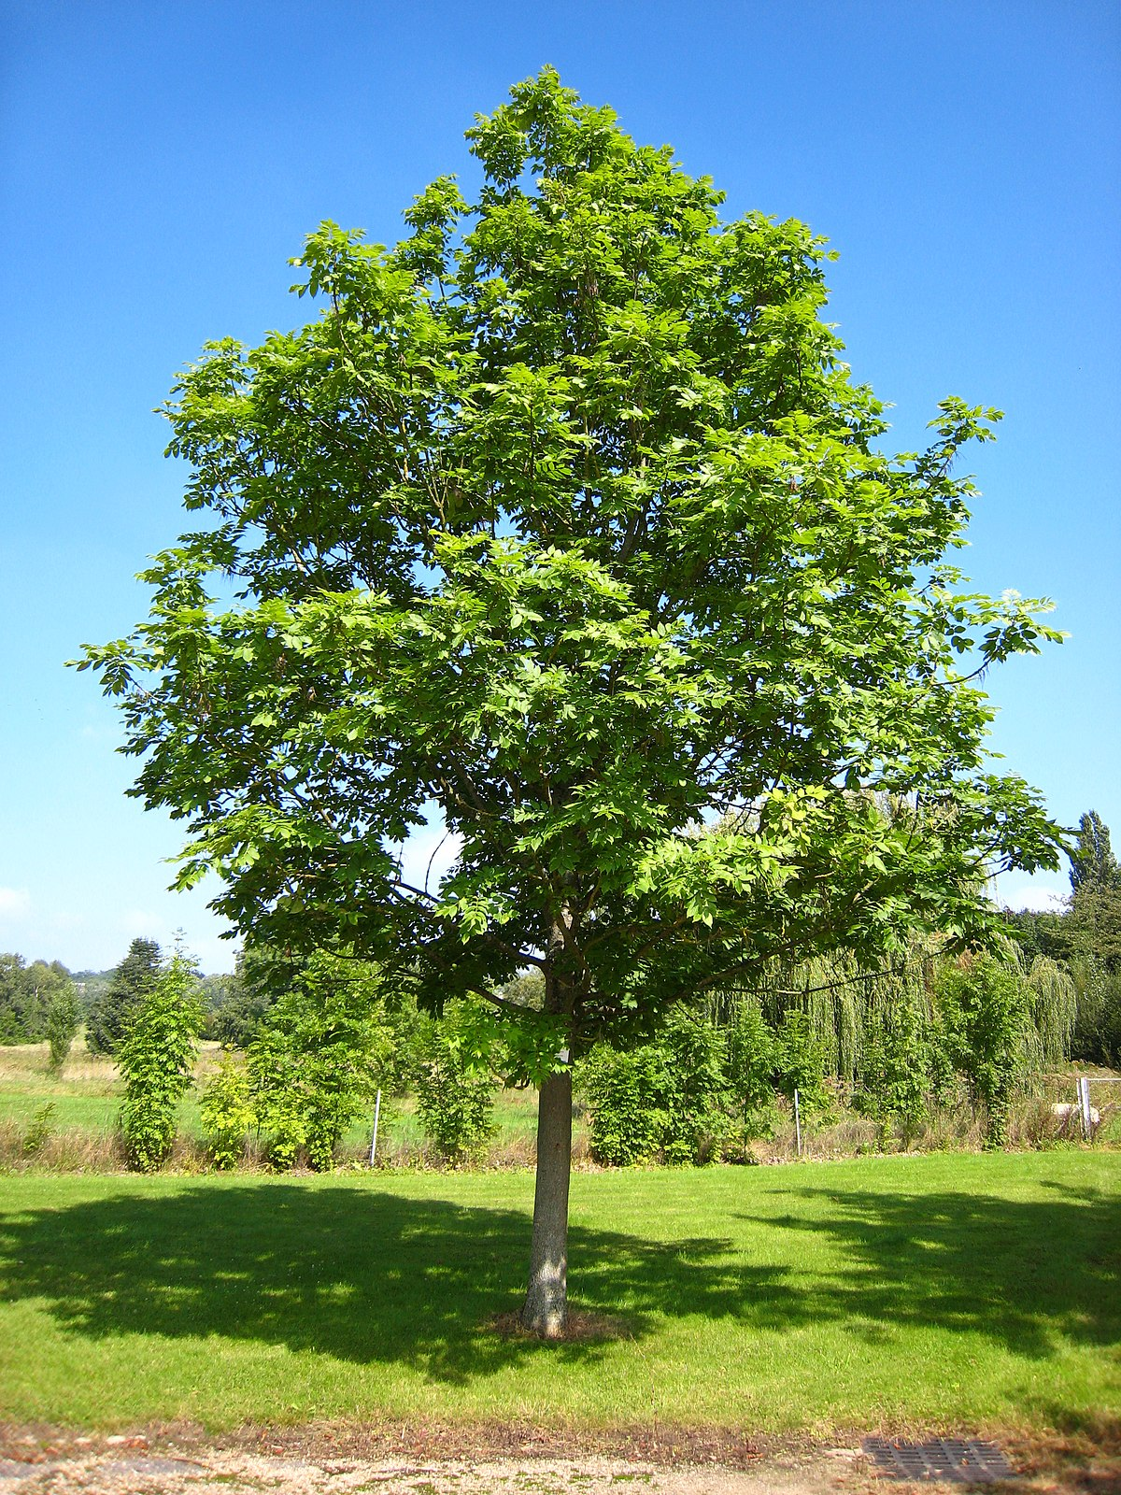
Следом выступил ясень. Он сказал: - Моим именем русские люди называют самое хорошее. Они говорят ясный день, ясно солнышко, ясным соколом называют суженого, то есть жениха. Поэтому я и буду символом России.

Slide 5
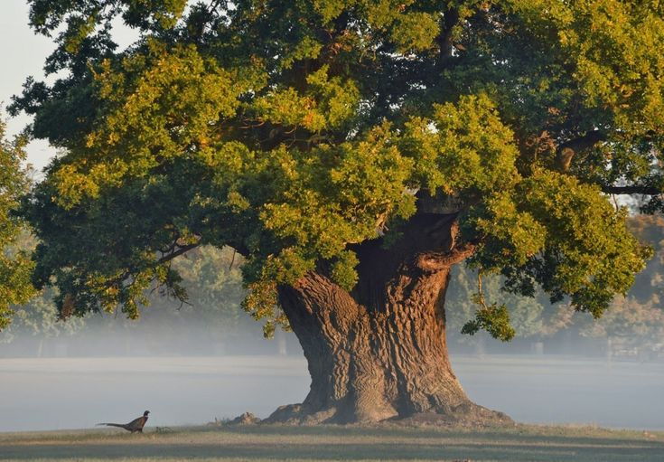
Затем слово дали дубу, могучий и вековой ствол которого внушал уважение и доверие окружающим. Он говорил размерено и важно: - Русские люди считают меня символом силы и мудрости, потому что я живу дольше всех деревьев, много знаю и умею. Я воспет в русских сказках и былинах. Поэтому я имею полное право стать символом России.

Slide 6
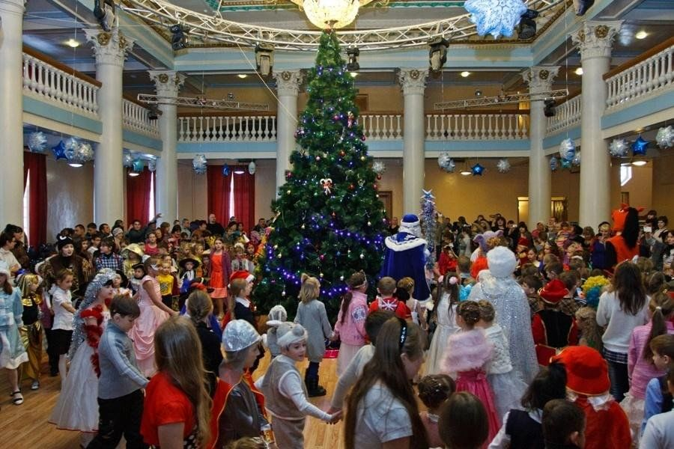
Тут вперед выступила красавица ель. Она поразила всех колким голоском.
- Меня очень любят русские люди, особенно дети. Они приносят меня под Новый год домой, украшают игрушками, гирляндами, водят вокруг меня хоровод, поют песни. А утром все с надеждой заглядывают под елочку и разбирают подарки. Я приношу много счастья и радости русским людям. Поэтому я достойна стать символом России среди деревьев

Slide 7
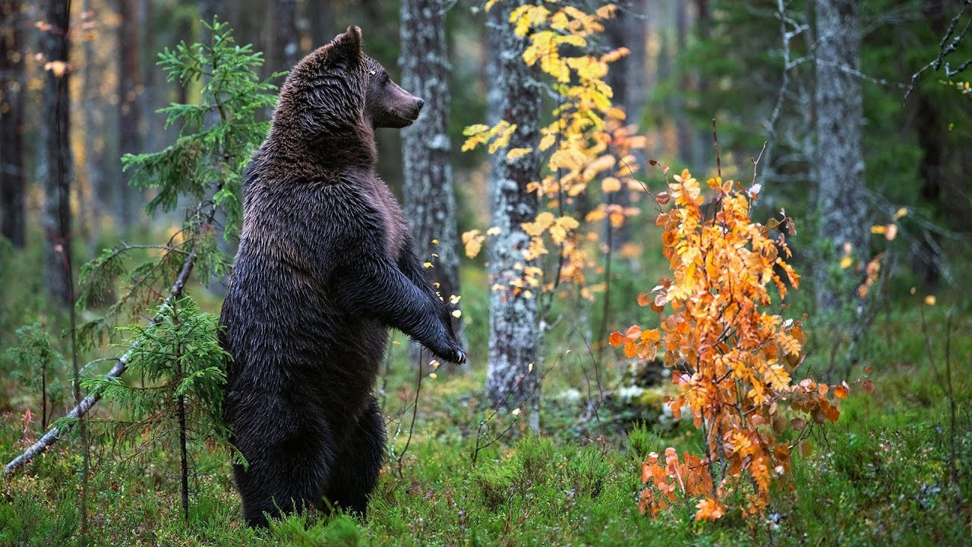
Медведь слушал рассказы внимательно и сосредоточенно. Ни одно слово не пролетело мимо его уха. И вдруг он увидел тонкую березку, которая стояла позади них, опустив глаза. - Что же ты молчишь, милое создание? - сказал медведь.

Slide 8
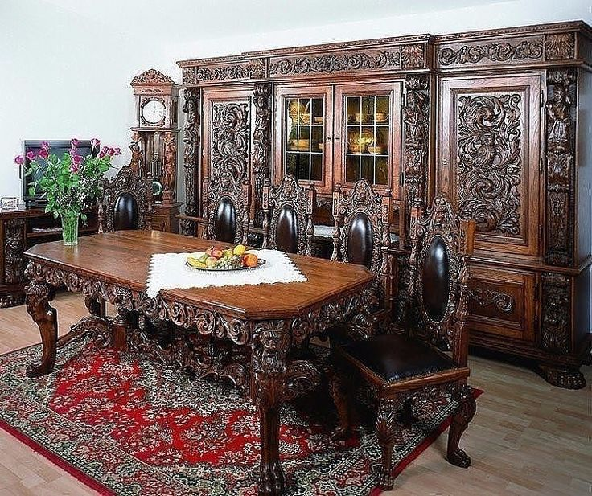
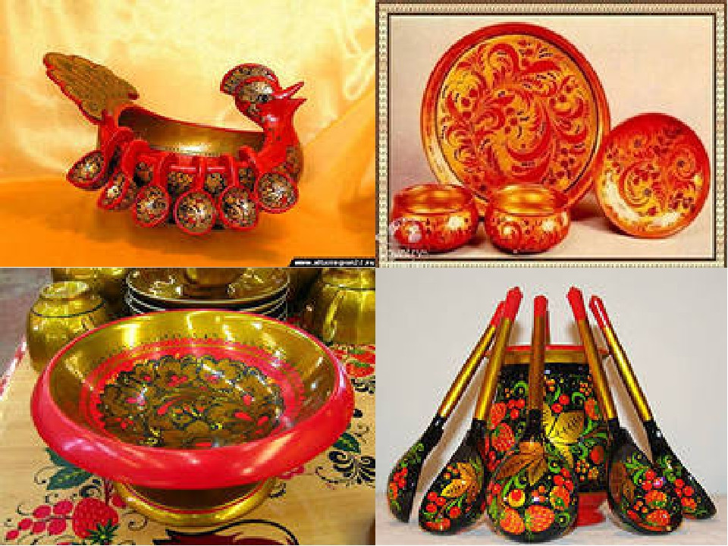
- Мои заслуги не такие важные, как у других деревьев, - волнуясь, начала она тоненьким голоском. Но люди меня любят и уважают. Для них я первый помощник в хозяйстве. Из моих бревен строят дома, из древесины делают
мебель
и посуду.

Slide 9
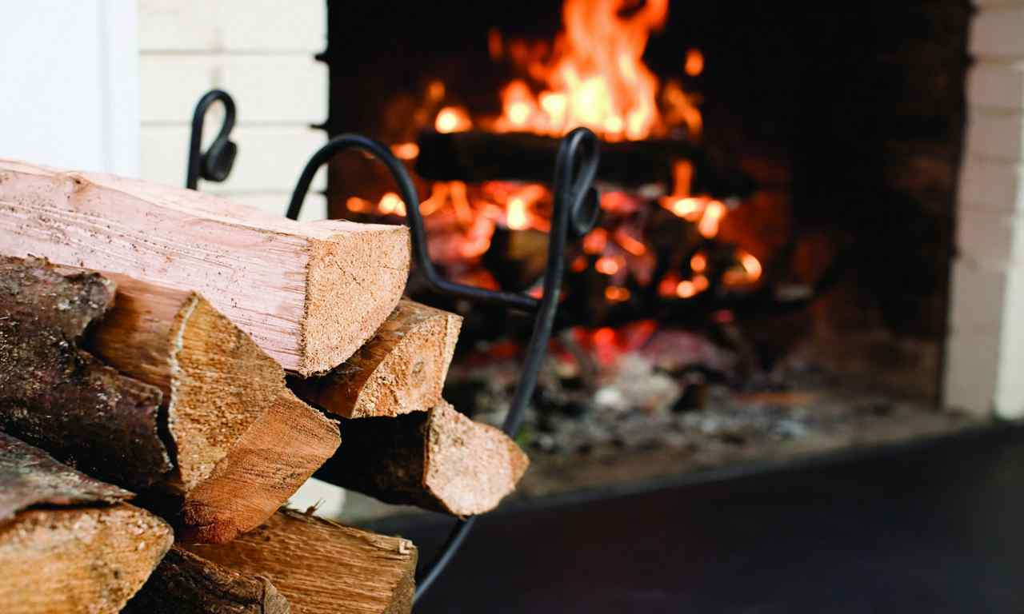
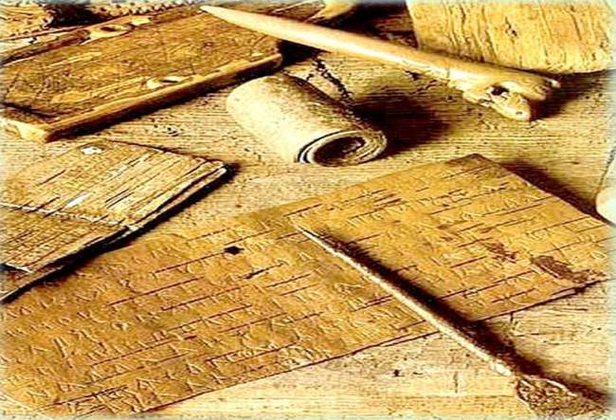
В лютые морозы я согреваю дом. Мои поленья горят долго и отдают много тепла
На моей бересте писали, когда еще не было бумаги.

Slide 10
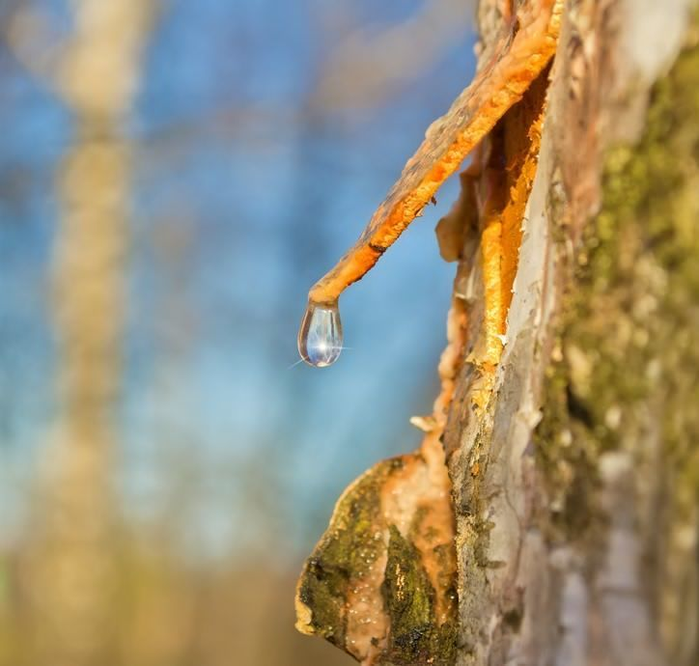
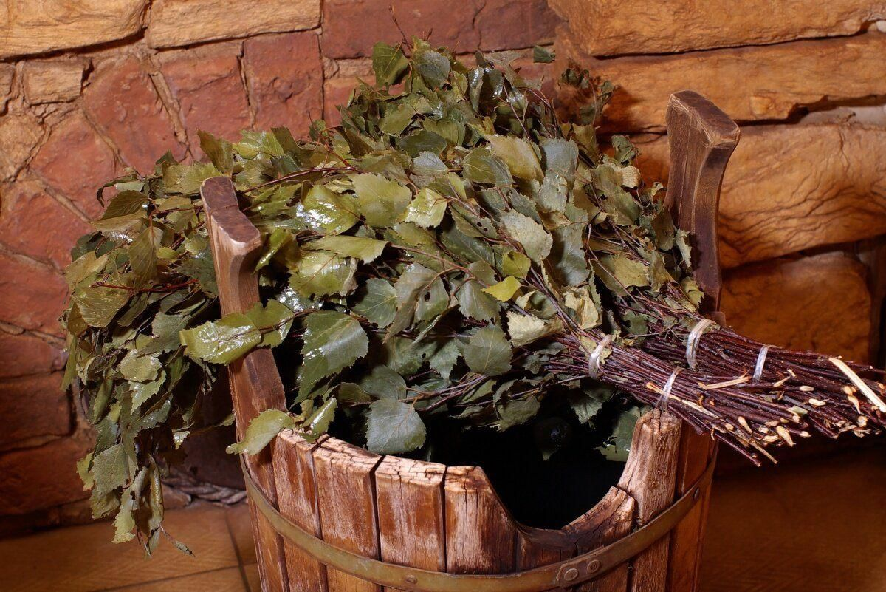
Весной я дарю березовые почки для лечебных целей. Чай, заваренный из моих первых листиков, укрепляет здоровье людей, повышает их иммунитет.
дарю людям полезный березовый сок
И богатые, и бедные на Руси ходили в баню с березовым веником.

Slide 11
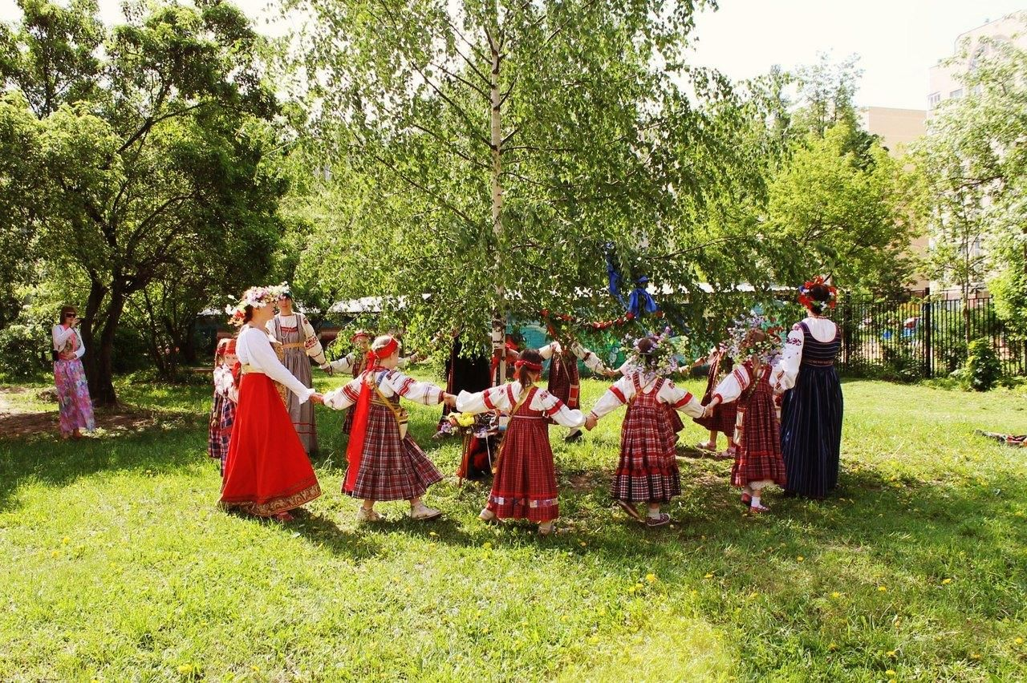
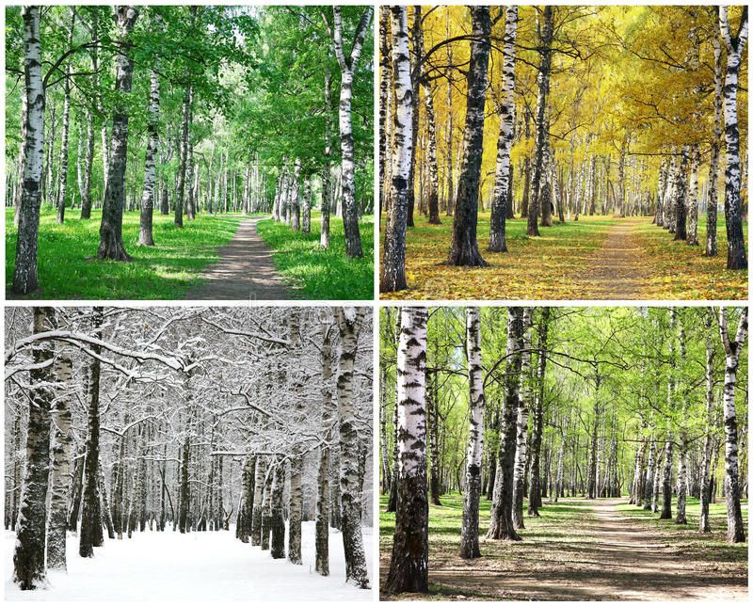
Поэты посвящали мне свои стихи и песни
В праздничные дни меня украшают лентами, водят хороводы.
. В любое время года я прекрасна.
-Вам решать, смогу ли я стать символом России.
Деревья замерли, слушая сбивчивый рассказ застенчивой березки. Никто не ожидал, что у скромной березки столько заслуг.

Slide 12
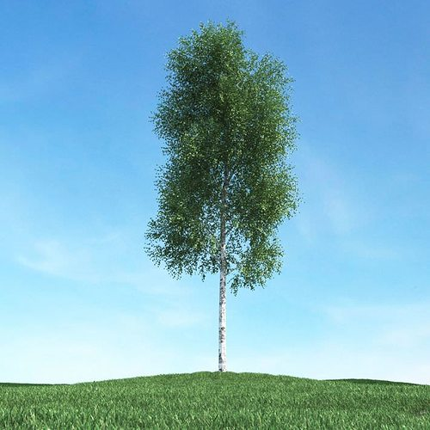
Медведь помолчал немного и громким голосом торжественно объявил: - Отныне считайте символом России среди деревьев березку, она соответствует характеру русского человека. На березу надели белый сарафан – символ чистоты, украсили крапинкой в знак особой важности
Вот так скромная березка стала символом большой и любимой России.

